Slide 1
УЧИТЕЛЬ Как много в этом слове…
Те, у которых мы учимся, правильно называются нашими учителями, но не всякий, кто учит нас, заслуживает это имя.
Иоганн Вольфганг Гёте

Slide 2
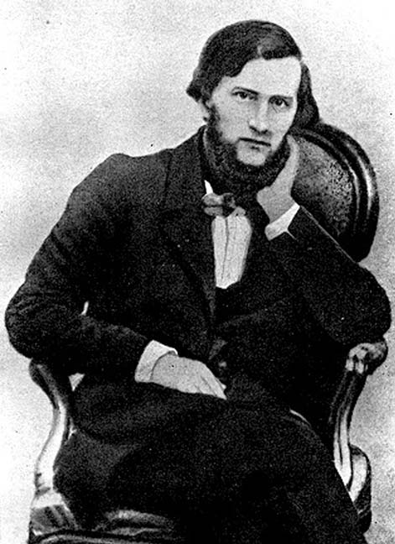
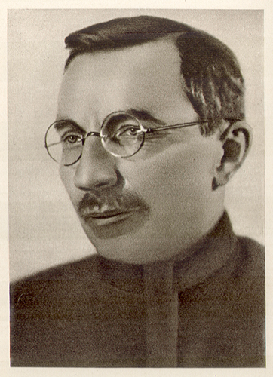
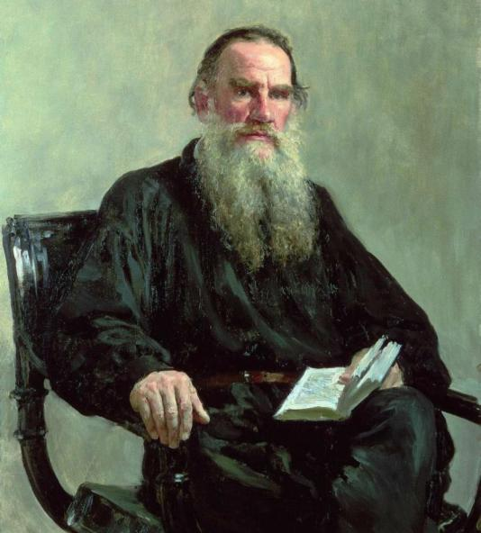
Большой вклад в развитие отечественной педагогики внесли:
Лев Николаевич Толстой
Антон Семенович Макаренко
Константин Дмитриевич Ушинский

Slide 3
Учитель - олицетворение жизни: понимание, мудрость, всепрощение, милосердие, любовь. Хранитель знаний, умеющий и знающий как их сохранить и приумножить, чтобы род человеческий не иссяк.

Slide 4
Учитель – артист
Учительская наша знаменитость,
Вы школе посвятили много лет.
Мы любим вас за чуткость и открытость,
За душу, излучающую свет.

Slide 5
Учитель – «родитель»
Учитель, дни жизни своей, как один, Ты школьной семье посвящаешь, Ты всех, кто учиться к тебе приходил, Своими детьми называешь.

Slide 6
Учитель – спортсмен
Без физической культуры Трудно жить на белом свете! Развивать мускулатуру Должны взрослые и дети! Вы в прекрасном этом деле – Идеальный образец! Мышц рельефных в нашем теле Вы создатель и творец!

Slide 7
Учитель – человек
Всегда вас окружает детвора,
Не видящая в людях истощенья.
О сколько вы посеяли добра
На каменистой почве просвещенья!

Slide 8
Учитель – мудрец
Учитель, многих ценностей создатель,
Хранит добра и мудрости родник.
Каким слывёт сегодня воспитатель,
Таким и будет завтра ученик.

Slide 9
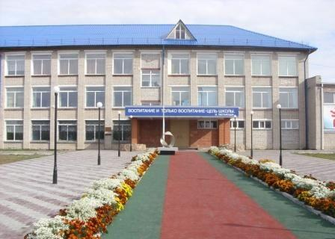
МКОУ «Частоозерская средняя общеобразовательная школа»

Slide 10
МЫ…

Slide 11
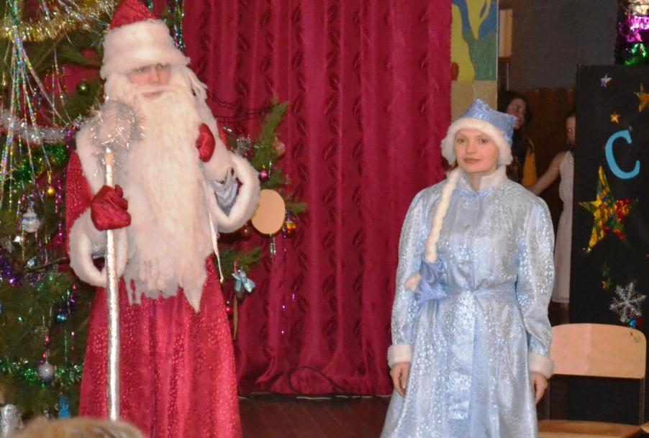
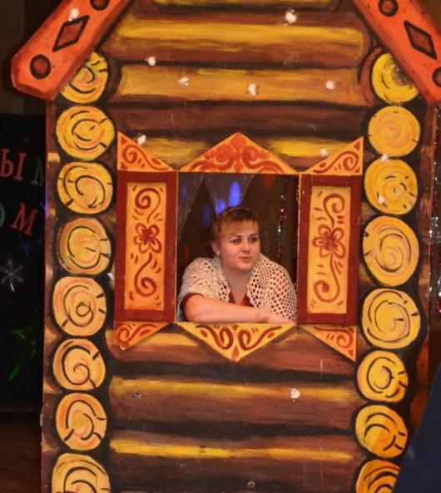
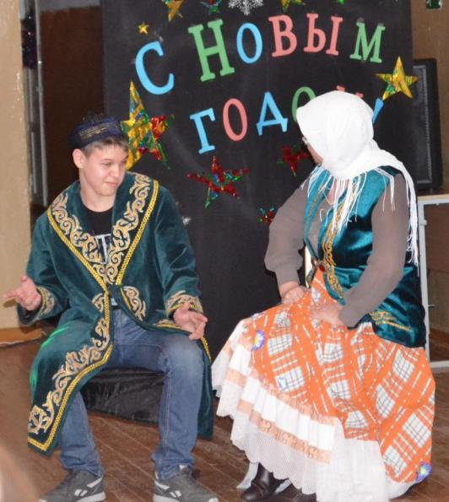
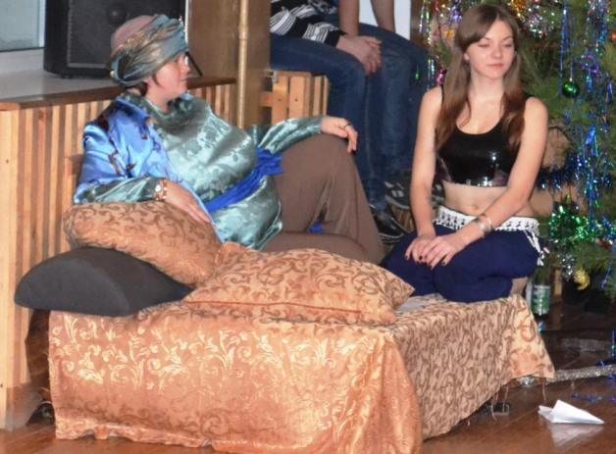
…артисты

Slide 12
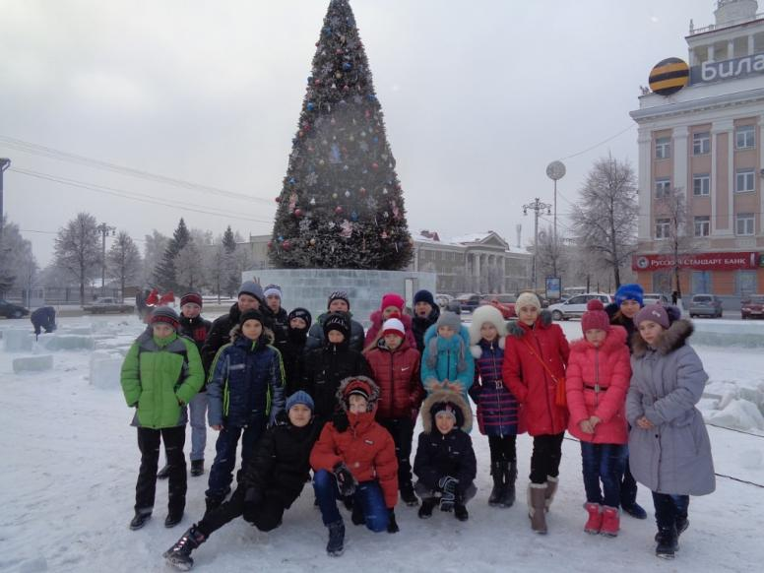
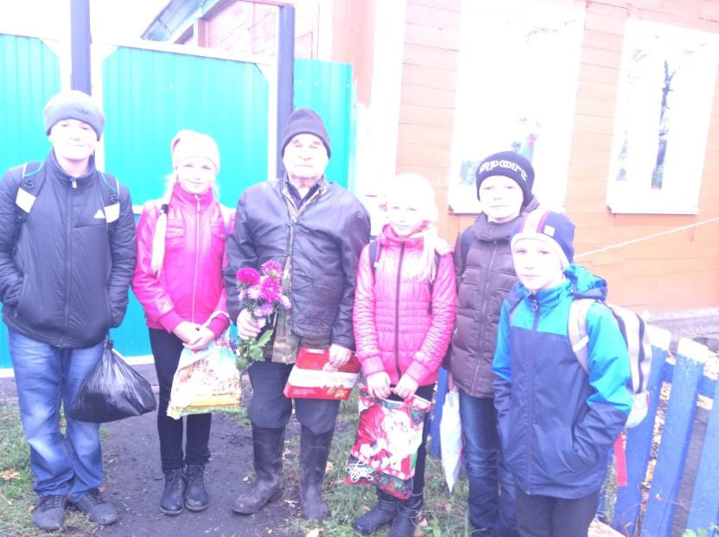
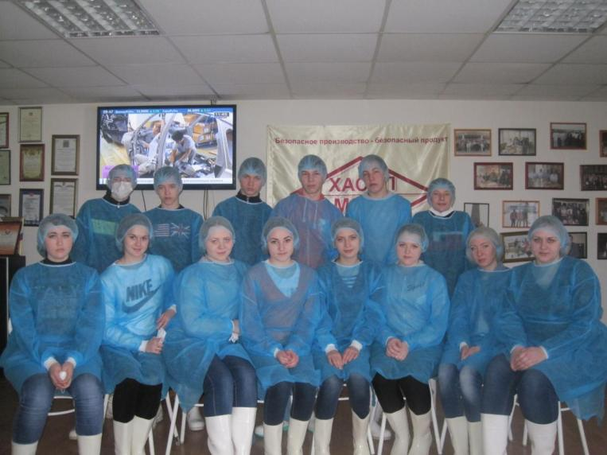
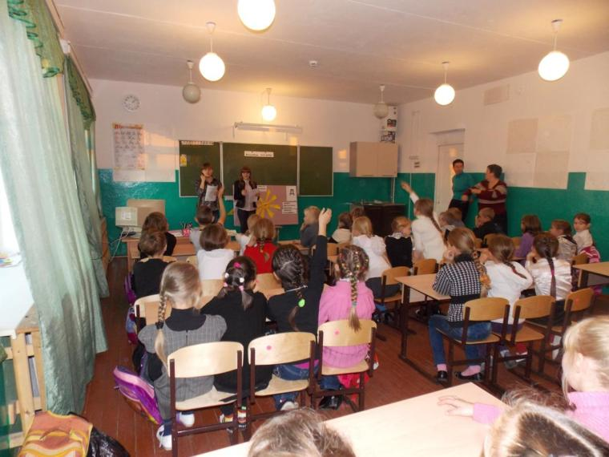
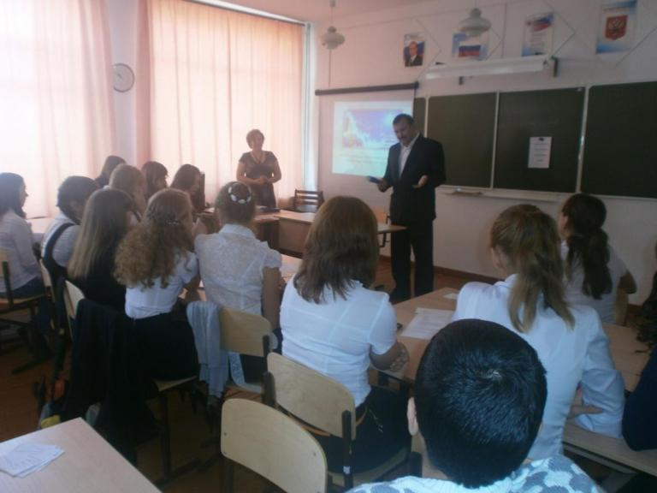
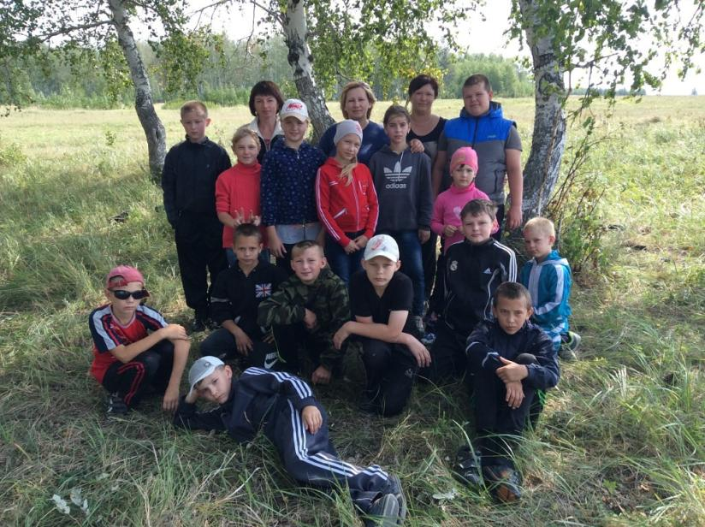
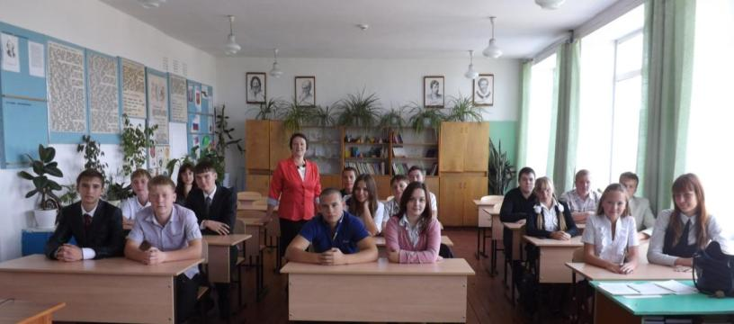
… «родители»

Slide 13
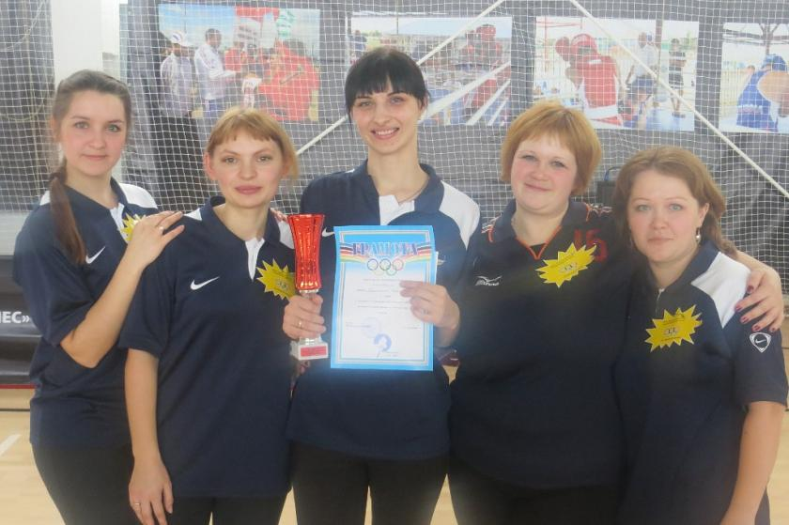
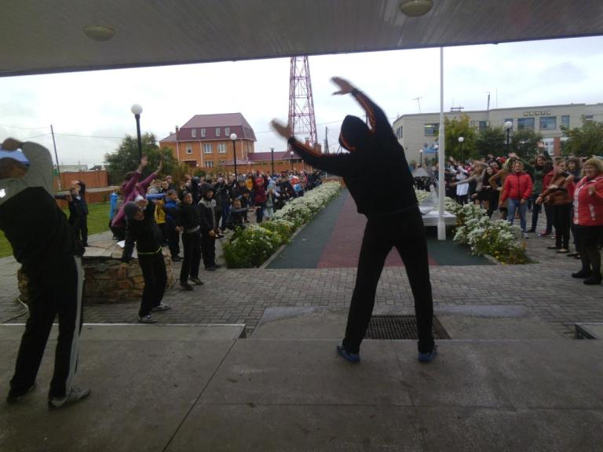
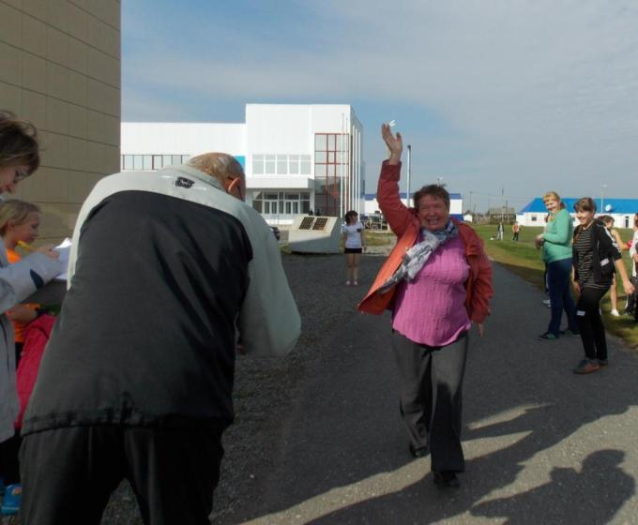
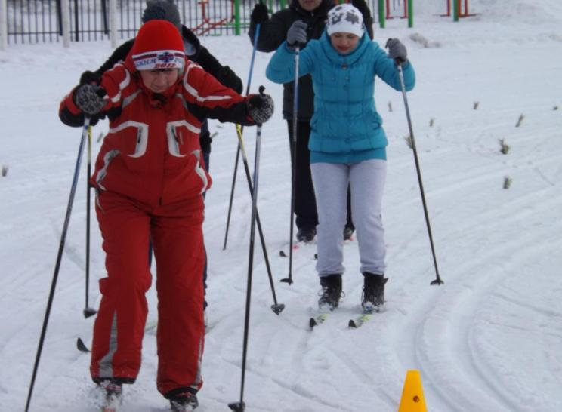
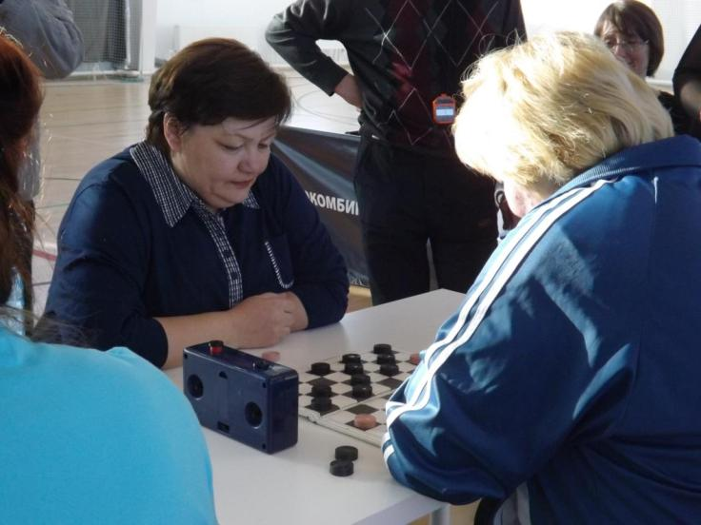
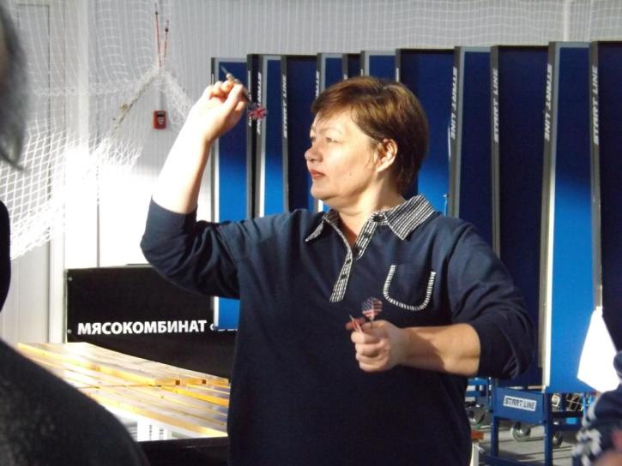
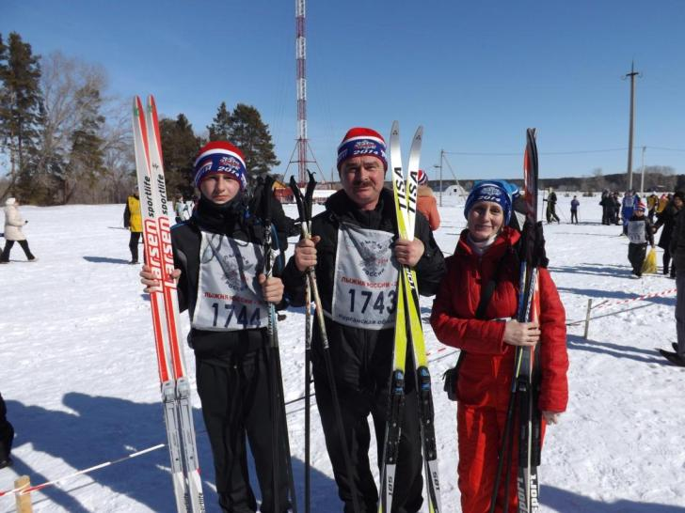
…спортсмены

Slide 14
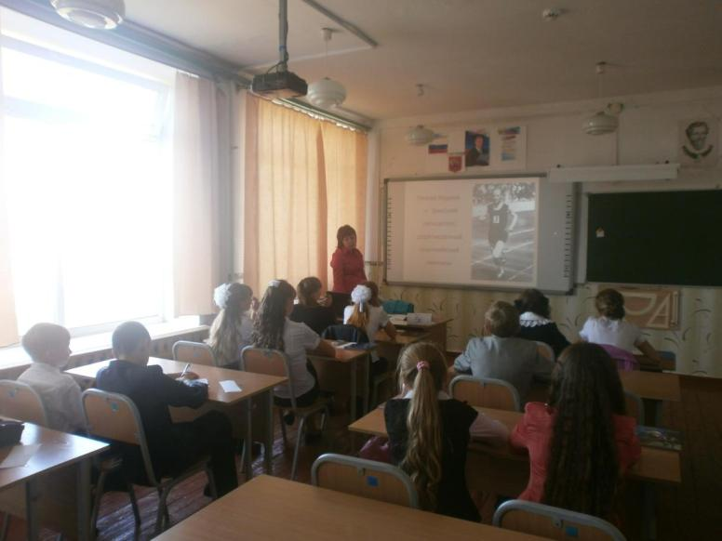
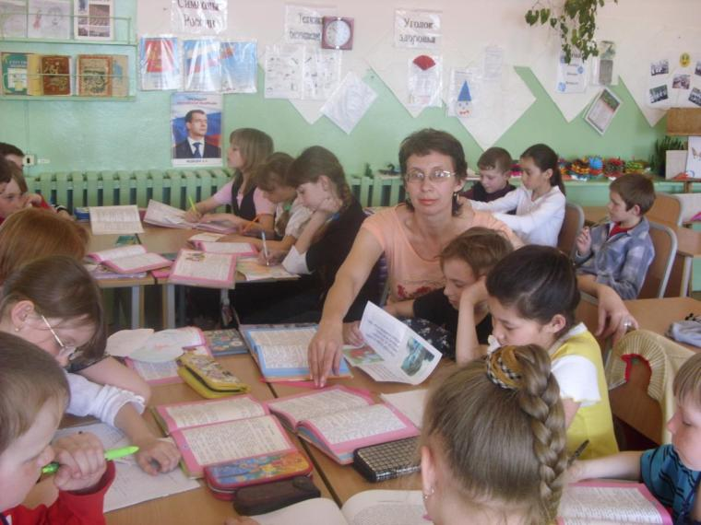
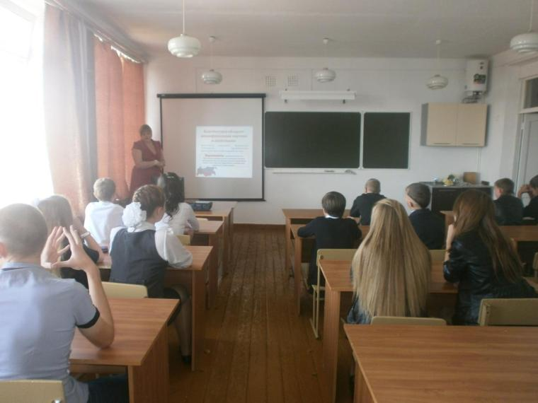
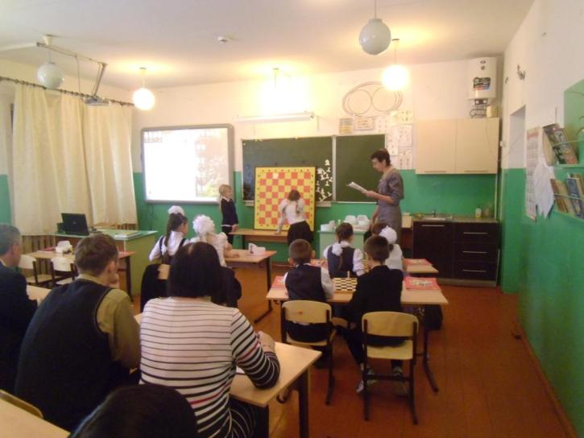
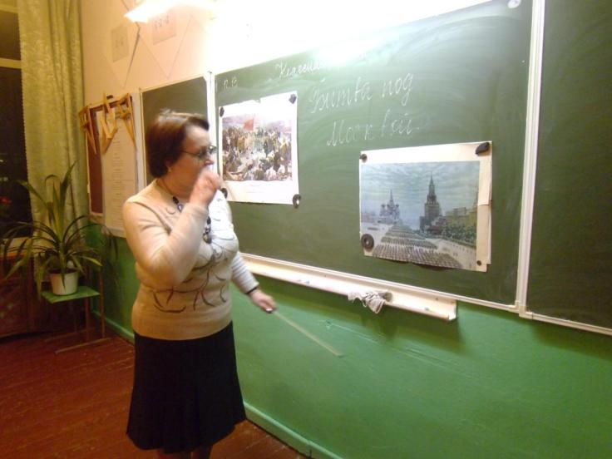
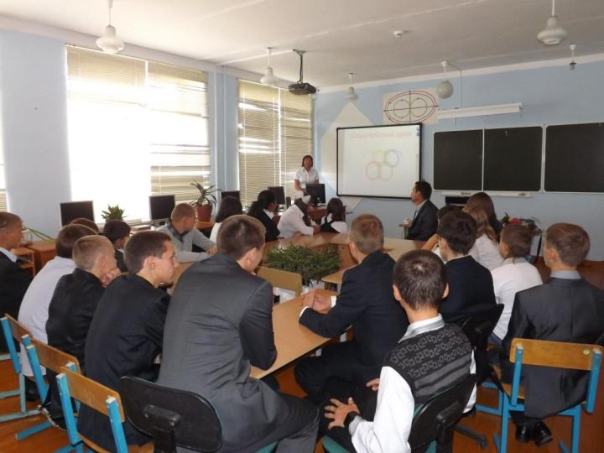
…друзья

Slide 15
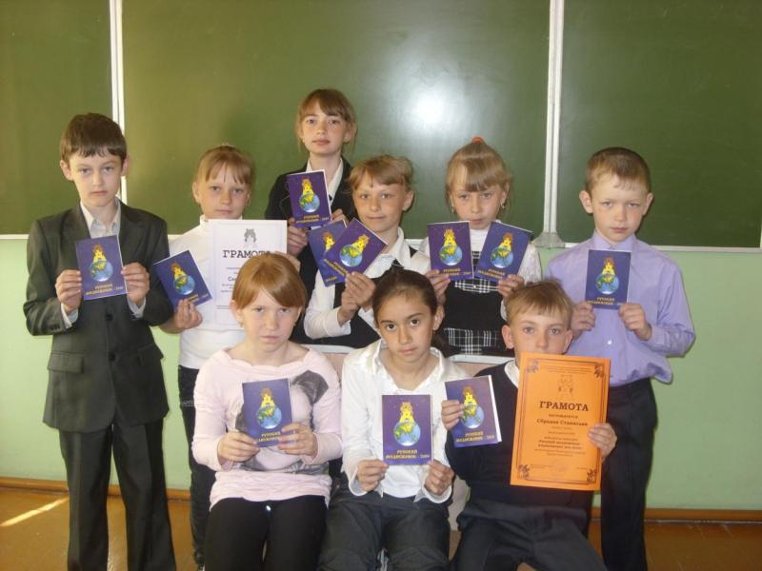
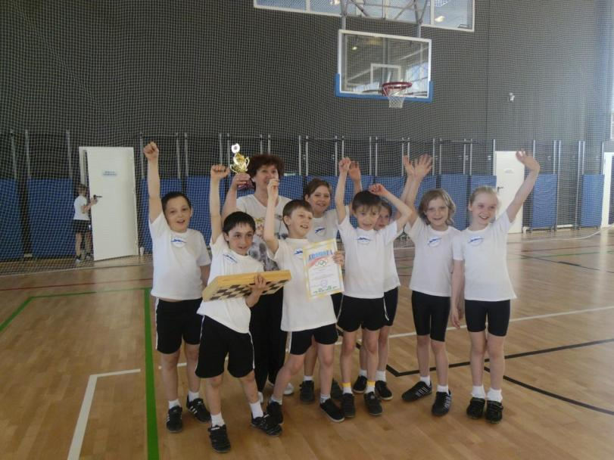
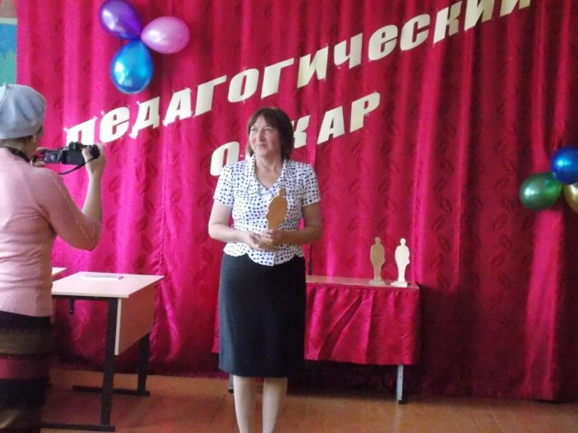
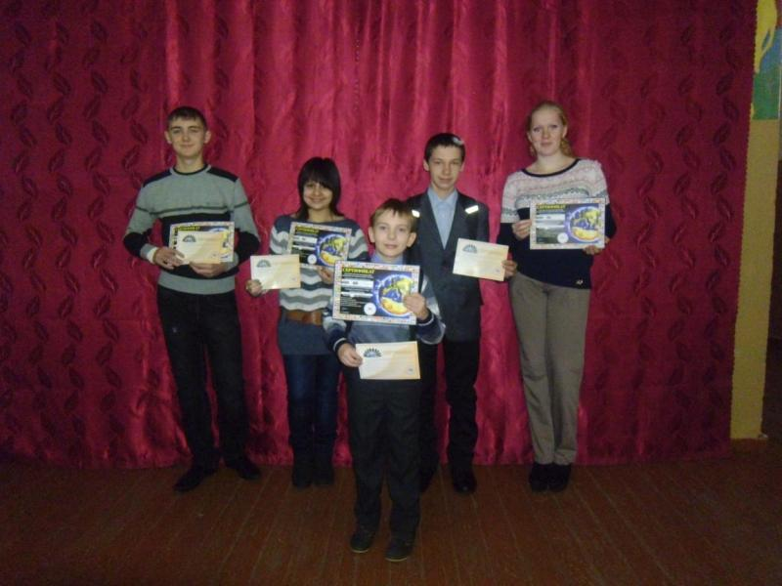
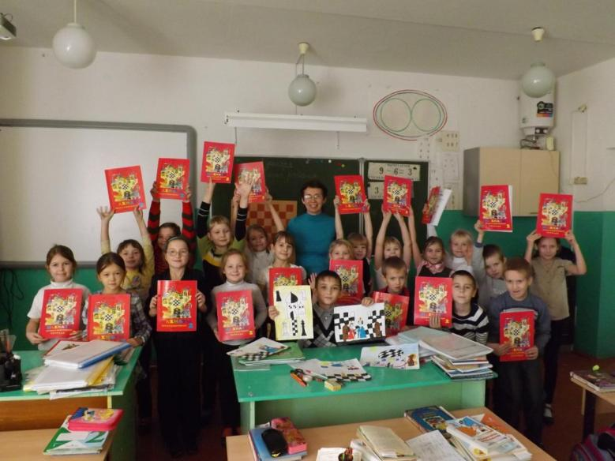
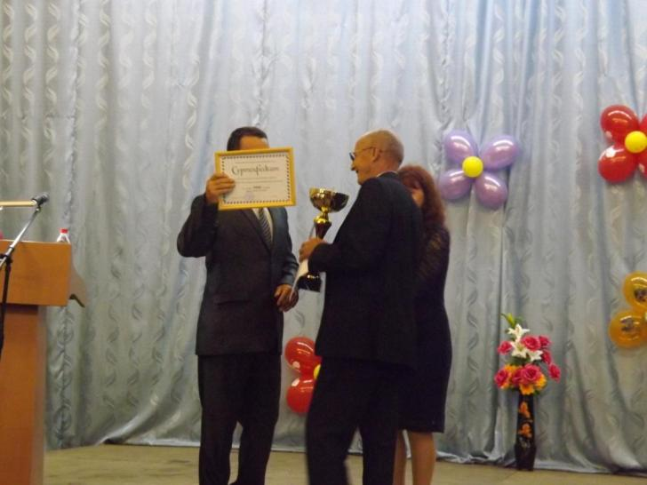
…учителя

Slide 16
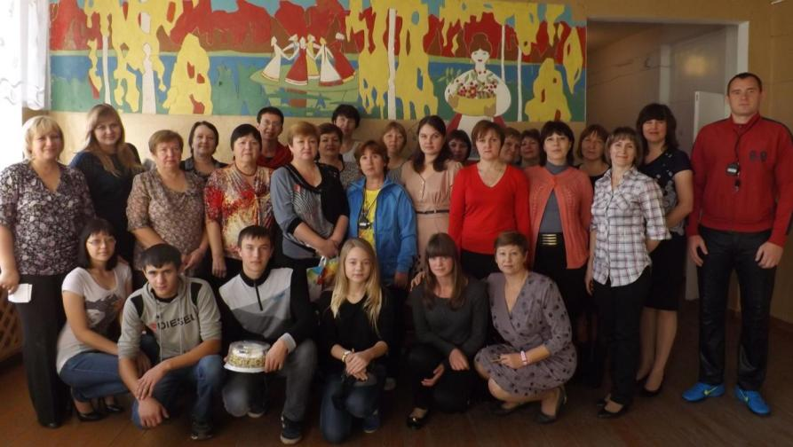
Наш дружный коллектив!!!

Slide 17
Статистика за последние 3 года

Slide 18
Социологический опрос

Slide 19
Быть или не быть
УЧИТЕЛЕМ!!!

Slide 20
Спасибо за внимание!

